Slide 1
Unidad 7 - Clase práctica en vivo
Programación Orientada a Objetos II y Herencias

Slide 2
Esta clase va a ser
grabada

Slide 3
¿Preguntas sobre la clase práctica en vivo anterior?

Slide 4

Objetivos de la clase
Conocer los métodos y atributos.
Crear los primeros objetos y anidarlos.
Identificar los principios del encapsulamiento.
Aplicar Herencias.
Conocer los polimorfismos.
Ejecutar Herencias múltiples.

Slide 5

Repositorio Github
Te dejamos el acceso al Repositorio de Github donde encontrarás todo el material complementario y scripts de la clase.
Repositorio Python
Notes:
Usar para slides de sólo texto con categorías.

Slide 6

Retomando definiciones

Slide 7
¿Qué era la POO?

Slide 8

¿Qué era la POO?
Es un modo o paradigma de programación, que nos permite organizar el código pensando el problema como una relación entre “cosas”, denominadas objetos.
Los objetos se trabajan utilizando las clases. Estas nos permiten agrupar un conjunto de variables y funciones que veremos a continuación. 👉

Slide 9
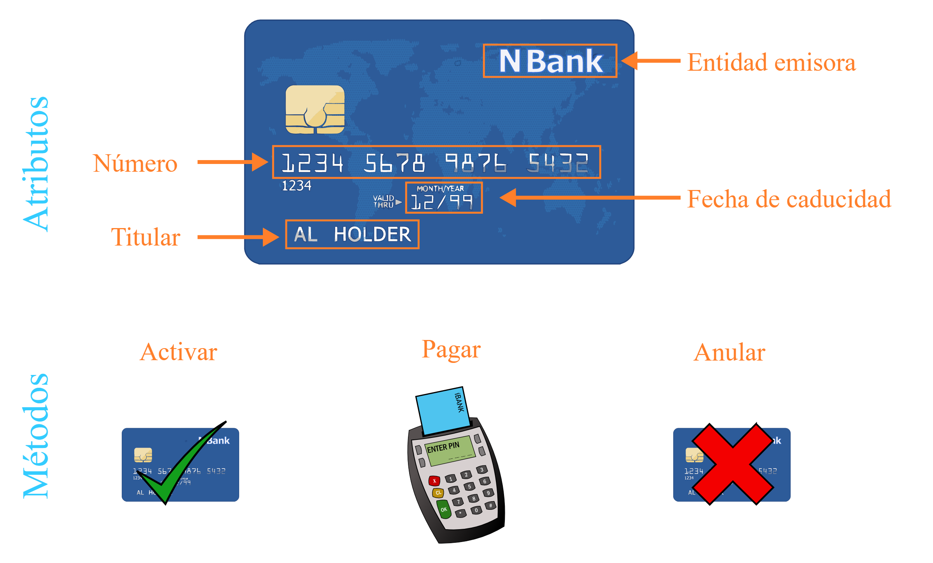
Atributos
Cosas de lo más cotidianas como una computadora o un coche pueden ser representadas con clases. Estas clases tienen diferentes características, que en el caso de la computadora podrían ser la marca o modelo. Llamaremos a estas características, atributos.

Slide 10
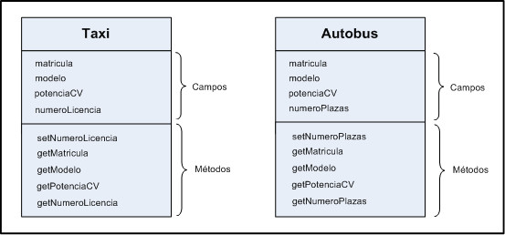
Métodos
Por otro lado, las clases tienen un conjunto de funcionalidades. En el caso de la computadora podría ser imprimir o reproducir. Llamaremos a estas funcionalidades métodos.

Slide 11
Objetos
Por último, pueden existir diferentes tipos de computadoras. Llamaremos a estos diferentes tipos de computadoras objetos.
Es decir, el concepto abstracto de computadora es la clase, pero cualquier tipo de computadora particular será el objeto.

Slide 12
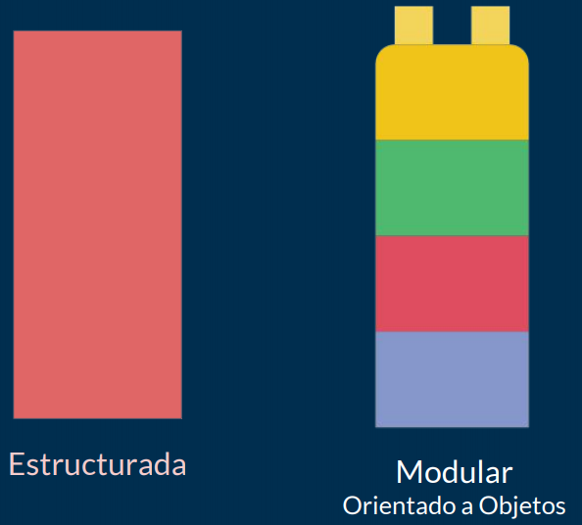
¿Para qué usar la POO?
En el mundo de la programación hay gran cantidad de aplicaciones que realizan tareas muy similares y es importante identificar los patrones que nos permiten no reinventar la rueda. La programación orientada a objetos intentaba resolver esto.
Fuente: ellibrodepython.com

Slide 13

Trabajando con DrawIO
Crear un Diagrama de Clase, utilizando la herramienta de DrawIO
Duración: 10 minutos

Slide 14

ACTIVIDAD EN CLASE
Trabajando con DrawIO
Consigna:
Crear una clase llamada Alumno, que posea como atributos de instancia el nombre y la nota del estudiante. Como métodos propios de la clase, se deberán definir correspondientemente el constructor, el método imprimir y resultado.
Aclaración: Tanto los atributos como métodos, son de tipo públicos.
Importante: En la siguiente actividad en clase, implementaremos nuestro Diagrama de Clase, directamente en Python.

Slide 15
Clases anidadas

Slide 16
Relación entre clases
Cuando vimos el por qué trabajar por medio de este paradigma, dijimos que era fundamental para separar a nuestro problema en problemas más pequeños (Clases), pero estos “problemas” no van a estar aislados, estarán relacionados entre sí. Por ejemplo, los Perros, suelen ser la mascota de una Persona.

Slide 17
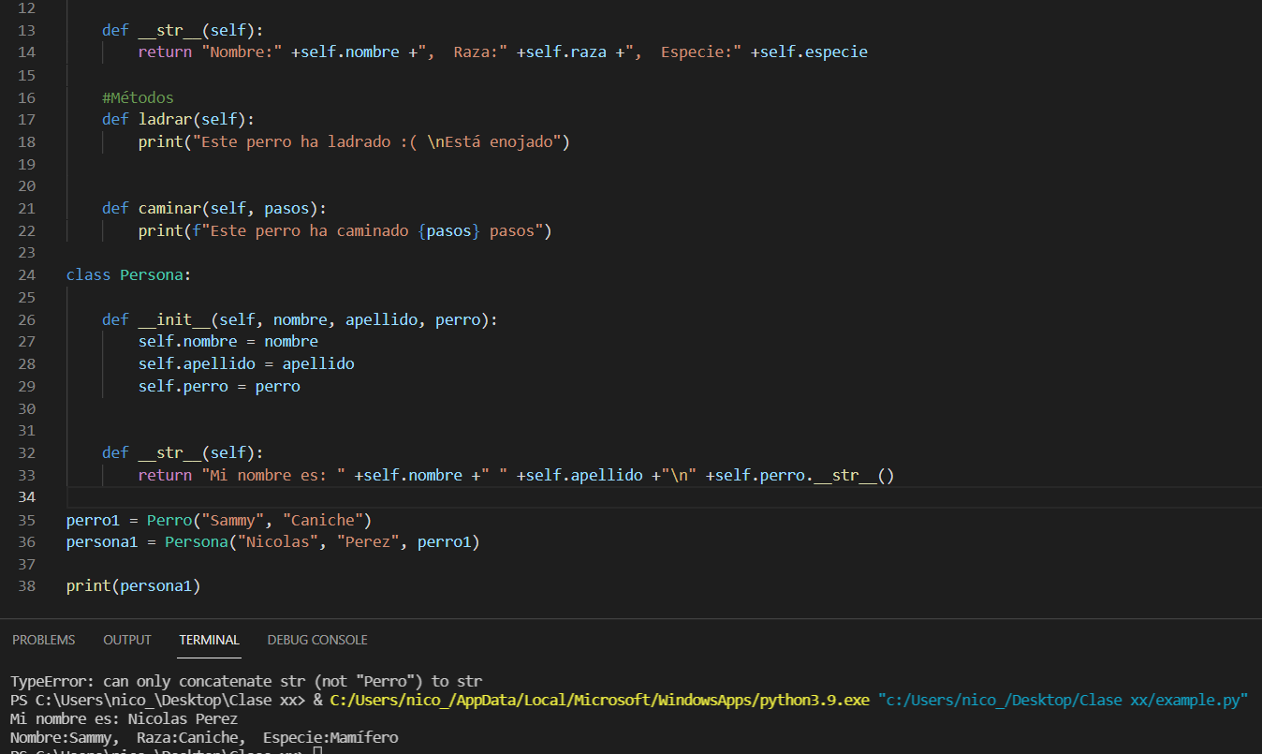

Relación entre clases
Es muy simple. Pero en la próxima slide veremos otra variante de Clases Anidadas.
👉
Notes:
Profesor/a: compartir pantalla mostrando el ejemplo

Slide 18
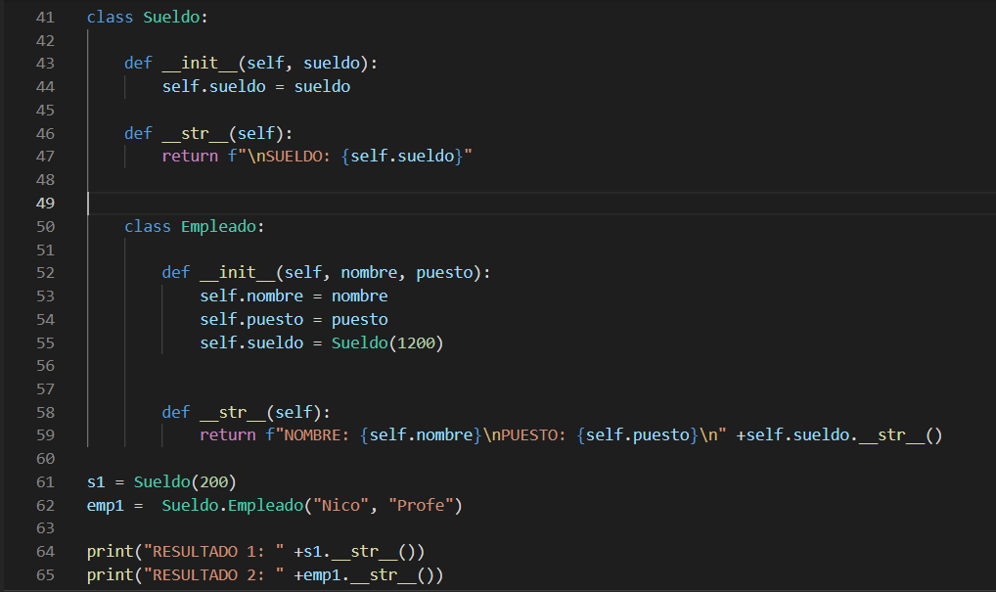
Relación entre clases
Esta es otra forma de realizar clases internas a otras clases. No es lo más típico y usado, pero puede ser útil para cuando hay una relación muy estricta entre dos clases.
Notes:
Profesor/a: compartir pantalla mostrando el ejemplo

Slide 19

Para pensar
¿Cómo explicarías los últimos print?
¿Qué se representa en el código de la siguiente slide?
Contesta mediante el chat de Zoom
Notes:
“Para pensar”
¿Cómo crear encuestas de zoom? Disponible en este video.
El docente generará una encuesta de zoom para que los estudiantes respondan. Esto es una actividad de comprobación.
Sugerimos:
Utilizarlo antes del break para que los estudiantes puedan votar en la encuesta antes de ir al mismo.
Al regresar, mostrar los resultados a los estudiantes.
Si hay buena respuesta de este recurso, se recomienda utilizarlo de forma orgánica en más instancias de la clase.

Slide 20
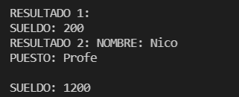

Slide 21
Encapsulamiento

Slide 22
¿De qué se trata?
Es un concepto relacionado con la programación, orientada a objetos, y hace referencia al ocultamiento de los estados internos de una clase al exterior. Dicho de otra manera, encapsular consiste en hacer que los atributos o métodos internos a una clase no se puedan acceder ni modificar desde fuera, sino que tan solo el propio objeto pueda acceder a ellos.
Fuente: ellibrodepython.com

Slide 23

Python por defecto no oculta los atributos y métodos de una clase al exterior ☹
ellibrodepython.com

Slide 24
PARA RECORDAR
Esto es genial para “aprender”, pero en la práctica no nos gustaría que desde la clase Perro le cambien el nombre a una instancia de la clase Sueldo, por dar un ejemplo. Es por eso que es fundamental “defender” a los datos y tornarlos privados.

Slide 25
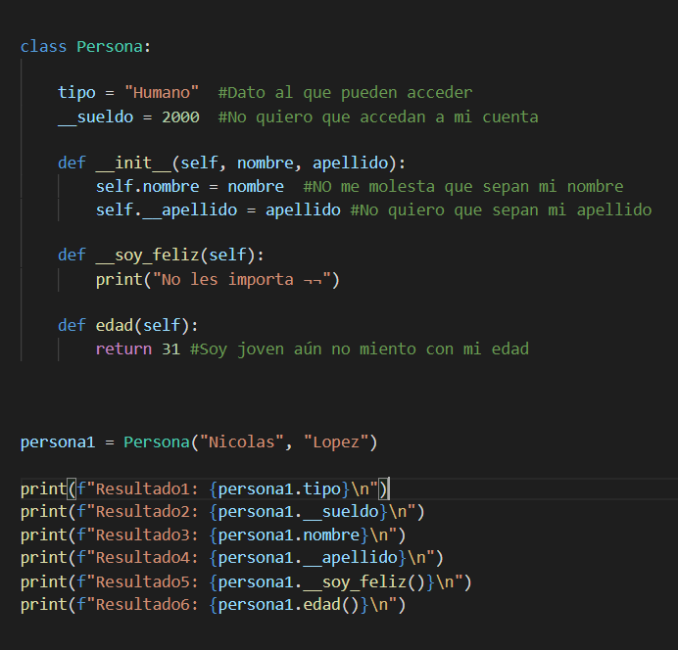
Para pensar
¿Qué creen que ocurre en este caso?
Pista
Atención a los _ _
Contesta mediante el chat de Zoom
Notes:
“Para pensar”
¿Cómo crear encuestas de zoom? Disponible en este video.
El docente generará una encuesta de zoom para que los estudiantes respondan. Esto es una actividad de comprobación.
Sugerimos:
Utilizarlo antes del break para que los estudiantes puedan votar en la encuesta antes de ir al mismo.
Al regresar, mostrar los resultados a los estudiantes.
Si hay buena respuesta de este recurso, se recomienda utilizarlo de forma orgánica en más instancias de la clase.

Slide 26
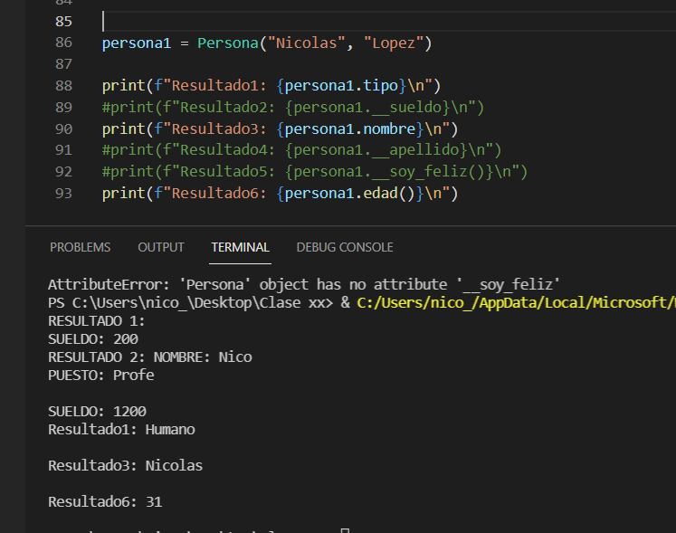
Para pensar
¿Qué creen que ocurre en este caso entonces?
Contesta mediante el chat de Zoom
Notes:
“Para pensar”
¿Cómo crear encuestas de zoom? Disponible en este video.
El docente generará una encuesta de zoom para que los estudiantes respondan. Esto es una actividad de comprobación.
Sugerimos:
Utilizarlo antes del break para que los estudiantes puedan votar en la encuesta antes de ir al mismo.
Al regresar, mostrar los resultados a los estudiantes.
Si hay buena respuesta de este recurso, se recomienda utilizarlo de forma orgánica en más instancias de la clase.

Slide 27
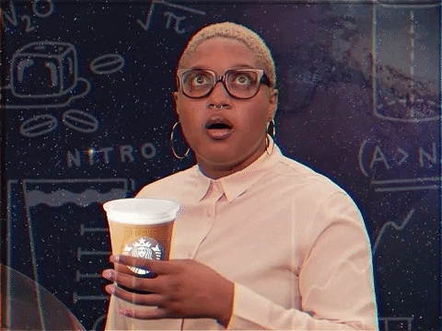
Visibilidad de los datos
Efectivamente, todo lo que esté privado ( con doble __ ) será imposible de acceder desde el exterior de la clase

Slide 28
☕
Break
¡10 minutos y volvemos!

Slide 29
Implementación en Python
Clases desde DrawIO a Python
Duración: 20 minutos

Slide 30
ACTIVIDAD EN CLASE
Implementación en Python
Consigna: Implementar la Clase de Alumno, creada en la actividad anterior, directamente en Python.
Aclaraciones Generales:
El método imprimir, deberá mostrar por pantalla el nombre y la nota del estudiante.
El método resultado, evalúa la nota correspondiente del estudiante. Si el estudiante saca menos de 5 puntos desaprueba la materia, más de 5 puntos aprueba. Tip: Para la realización de este apartado, es necesario trabajar con estructuras condicionales.
Se deberá instanciar, al menos, dos objetos pertenecientes a la clase Alumno.

Slide 31
¿Preguntas?

Slide 32
Herencia

Slide 33
Ejemplo en vivo
Vamos a definir una clase padre Animal que tendrá todos los atributos y métodos genéricos que los animales pueden tener.

Slide 34
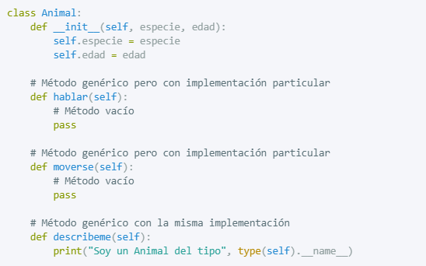
Atributos
Especie: todos los animales pertenecen a una.
Edad: momento cronológico.
Fuente: ElLibroDePython
Notes:
class Animal:
def __init__(self, especie, edad):
self.especie = especie
self.edad = edad
# Método genérico pero con implementación particular
def hablar(self):
# Método vacío
pass
# Método genérico pero con implementación particular
def moverse(self):
# Método vacío
pass
# Método genérico con la misma implementación
def describeme(self):
print("Soy un Animal del tipo", type(self).__name__)

Slide 35
Métodos o funcionalidades
Método hablar: que cada animal implementará de una forma.
Método moverse: Unos animales lo harán caminando, otros volando.
Método descríbeme que será común a todos los animales.
Fuente: ElLibroDePython
Notes:
class Animal:
def __init__(self, especie, edad):
self.especie = especie
self.edad = edad
# Método genérico pero con implementación particular
def hablar(self):
# Método vacío
pass
# Método genérico pero con implementación particular
def moverse(self):
# Método vacío
pass
# Método genérico con la misma implementación
def describeme(self):
print("Soy un Animal del tipo", type(self).__name__)

Slide 36

Clase vacía
Tenemos ya por lo tanto una clase genérica Animal, que generaliza las características y funcionalidades que todo animal puede tener.
Ahora creamos una clase Perro que hereda del Animal.👉
Fuente: ElLibroDePython
Notes:
# Perro hereda de Animal
class Perro(Animal):
pass
mi_perro = Perro('mamífero', 10)
mi_perro.describeme()
# Soy un Animal del tipo Perro

Slide 37
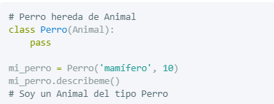
Clase vacía
Como primer ejemplo vamos a crear una clase vacía, para ver cómo los métodos y atributos son heredados por defecto.
Fuente: ElLibroDePython
Notes:
# Perro hereda de Animal
class Perro(Animal):
pass
mi_perro = Perro('mamífero', 10)
mi_perro.describeme()
# Soy un Animal del tipo Perro

Slide 38
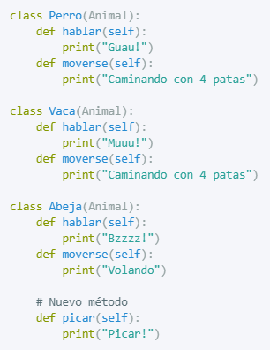
Creando clases
Con tan solo un par de líneas de código, hemos creado una clase nueva que tiene todo el contenido que la clase padre tiene.
A continuación, vamos a crear varios animales concretos y sobreescribir algunos de los métodos que habían sido definidos en la clase Animal, como el hablar o el moverse, ya que cada animal se comporta de una manera distinta.
Fuente: ElLibroDePython
Notes:
class Perro(Animal):
def hablar(self):
print("Guau!")
def moverse(self):
print("Caminando con 4 patas")
class Vaca(Animal):
def hablar(self):
print("Muuu!")
def moverse(self):
print("Caminando con 4 patas")
class Abeja(Animal):
def hablar(self):
print("Bzzzz!")
def moverse(self):
print("Volando")
# Nuevo método
def picar(self):
print("Picar!")

Slide 39
Creando clases
Podemos, incluso, crear nuevos métodos que se añadirán a los ya heredados, como en el caso de la Abeja con picar().
🐝
Fuente: ElLibroDePython
Notes:
class Perro(Animal):
def hablar(self):
print("Guau!")
def moverse(self):
print("Caminando con 4 patas")
class Vaca(Animal):
def hablar(self):
print("Muuu!")
def moverse(self):
print("Caminando con 4 patas")
class Abeja(Animal):
def hablar(self):
print("Bzzzz!")
def moverse(self):
print("Volando")
# Nuevo método
def picar(self):
print("Picar!")

Slide 40
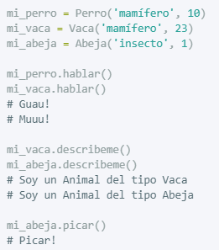
Creando clases
Por lo tanto ya podemos crear nuestros objetos de esos animales y hacer uso de sus métodos que podrían clasificarse en tres.
👉
Fuente: ElLibroDePython
Notes:
mi_perro = Perro('mamífero', 10)
mi_vaca = Vaca('mamífero', 23)
mi_abeja = Abeja('insecto', 1)
mi_perro.hablar()
mi_vaca.hablar()
# Guau!
# Muuu!
mi_vaca.describeme()
mi_abeja.describeme()
# Soy un Animal del tipo Vaca
# Soy un Animal del tipo Abeja
mi_abeja.picar()
# Picar!

Slide 41
Creando clases
Heredados directamente de la clase padre: descríbeme.
Heredados de la clase padre pero modificados: hablar y moverse.
Creados en la clase hija por lo tanto no existentes en la clase padre: picar.
Fuente: ElLibroDePython
Notes:
mi_perro = Perro('mamífero', 10)
mi_vaca = Vaca('mamífero', 23)
mi_abeja = Abeja('insecto', 1)
mi_perro.hablar()
mi_vaca.hablar()
# Guau!
# Muuu!
mi_vaca.describeme()
mi_abeja.describeme()
# Soy un Animal del tipo Vaca
# Soy un Animal del tipo Abeja
mi_abeja.picar()
# Picar!

Slide 42
Herencia múltiple

Slide 43
Herencia múltiple
Hemos visto cómo se podía crear una clase padre que heredaba de una clase hija, pudiendo hacer uso de sus métodos y atributos.
La herencia múltiple es similar, pero una clase hereda de varias clases padre en vez de una sola.
Fuente: ElLibroDePython

Slide 44
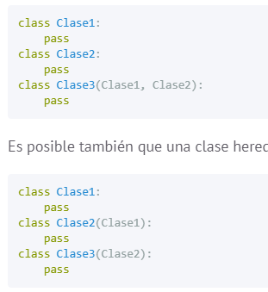
Para pensar
¿Qué diferencias se pueden detectar?
Contesta mediante el chat de Zoom
Notes:
Fuente: ElLibroDePython

Slide 45
Herencia múltiple
Crea una herencia múltiple, trabajando con Mamífero, Cetáceo, AnimalMarino.
Duración: 20 minutos

Slide 46
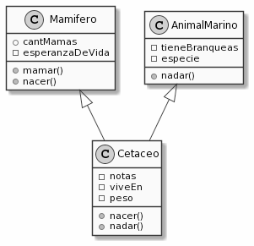
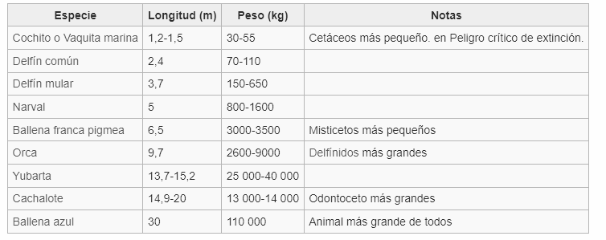
ACTIVIDAD EN CLASE
Herencia múltiple
Realiza la herencia múltiple respetando este diagrama de Clases UML. Y crear dos Cetáceos.
Fuente: ElLibroDePython

Slide 47
¿Preguntas?

Slide 48
Resumen
de la clase hoy
Herencia: definición, uso.
Principio de DRY.
Clases: creación, atributos, métodos y funcionalidades.
Herencia Múltiple.
Poliformismo.
Duck Typing.
POO.
Clases, atributos y métodos.
Métodos especiales.
Clases anidadas.
Encapsulamiento.

Slide 49
Muchas gracias.

Slide 50
#EducaciónDigitalParaElMundoReal
Notes:
Todas las clases

